Slide 1
Natuurbeheerplanning
Het nieuwe natuurbeheerplan (NBP)

Slide 2
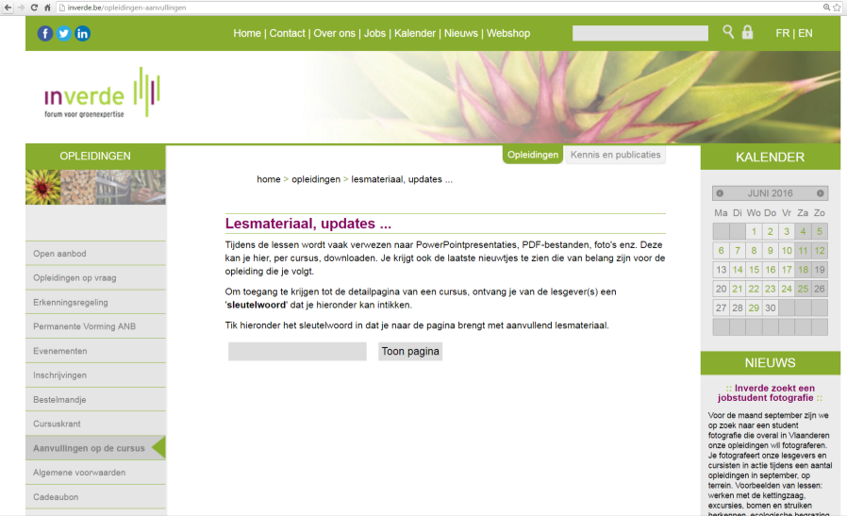
Lesmateriaal
Paswoord: TTTnatuurbeheerplan

Slide 3
Programma
VOORMIDDAG
Het nieuwe natuurbeheerplan: uitgangspunten + procedure
Inzoomen op enkele zaken
Natuurstreefbeelden
Criteria geïtegreerd natuurbeheer
Beheermonitoring
NAMIDDAG
Subsidies bij het natuurbeheerplan
Vragenuurtje
Tips en tricks voor de trainer

Slide 4
Nota!
Nota!
De uitvoeringsbesluiten die het nieuwe natuurbeheerplan van start laten gaan, zijn definitief goedgekeurd op 14/07/2017.
Het besluit van de Vlaamse Regering van 14 juli 2017 betreffende de natuurbeheerplannen en de erkenning van natuurreservaten (= BVR Natuurbeheerplannen, BS 18/10/2017)
Het besluit van de Vlaamse Regering van 14 juli 2017 houdende vaststelling van de criteria voor geïntegreerd natuurbeheer (= BVR Criteria geïntegreerd natuurbeheer, BS 25/08/2017)
Besluit van de Vlaamse Regering van 14 juli 2017 betreffende de subsidiëring van de planning, de ontwikkeling en de uitvoering van het geïntegreerd natuurbeheer (= BVR Subsidies, BS 18/10/2017)

Slide 5
Waarom een nieuw plan?
Bosbeheerplan
Bermbeheerplan
Natuur-beheerplan
Profit
Planet
People
Beheerplan bos/ natuurreservaat
Harmonisch Park en Groen-beheerplan

Slide 6
Ruimer kader
Beheerplan terrein
Allocatie + maatregelen+ planning
Vlaams Natura 2000 programma
Doelen 2020 + prior. insp
SBZ Management Plan
Realisaties + acties beheer en drukken + richtkaart
Actieplan milieudruk
Locatie + maatregelen+ planning

Slide 7
Multifunctioneel NB
Duurzaam natuurbeheer: P-P-P
→ streven naar optimale invulling van
ecologische functie: bv. vegetaties, soorten en hun leefgebieden (planet)
sociale functie: bv. recreatie (people)
economische functie (prosperity/profit)
binnen de draagkracht van een gebied.

Slide 8
Concept Multifunctioneel NB
Verhouding drie hoofdfuncties:
→ ~ aspiraties eigenaar
→ ~ terreincondities
→ ~ geldende beleidskaders (bv. binnen SBZ,...)

Slide 9
Concept Multifunctioneel NB
De ecologische functie
= de rol van het terrein bij het algemene natuurbehoud, het behoud van de biodiversiteit en de milieubeschermende rol
Hoe wordt deze functie op terrein ingevuld?
natuur en soorten behouden en bevorderen
nastreven van bepaalde natuurbeelden (‘de natuurstreefbeelden’)
nadelige externe invloeden tegen gaan

Slide 10
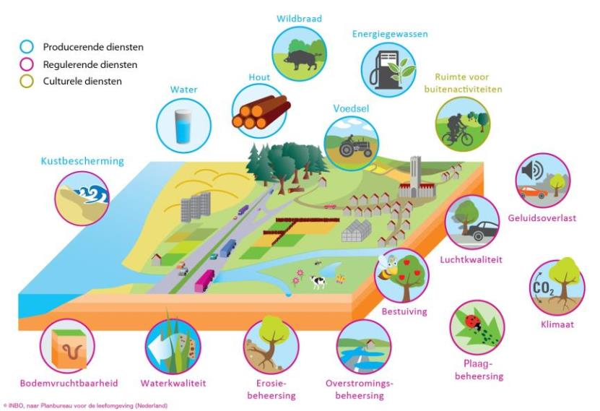
Concept Multifunctioneel NB
De economische functie: optimaal benutten van de ESD

Slide 11
Concept Multifunctioneel NB
De sociale functie:
= de rol van het terrein voor natuurbeleving en –educatie, de algemene landschapszorg, het beheer van onroerend erfgoed en voor het wetenschappelijk onderzoek.
Hoe wordt deze functie op terrein ingevuld?
Principiële toegankelijkheid en toegankelijkheidsregeling
Bescherming erfgoed/ wetenschappelijk onderzoek

Slide 12
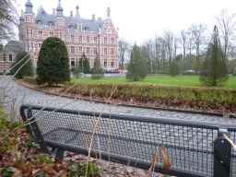
Geïntegreerde natuurbeheerplanning
Natuurbeheerplan + onroerenderfgoedbeheersplan = geïntegreerd beheersplan.

Slide 13
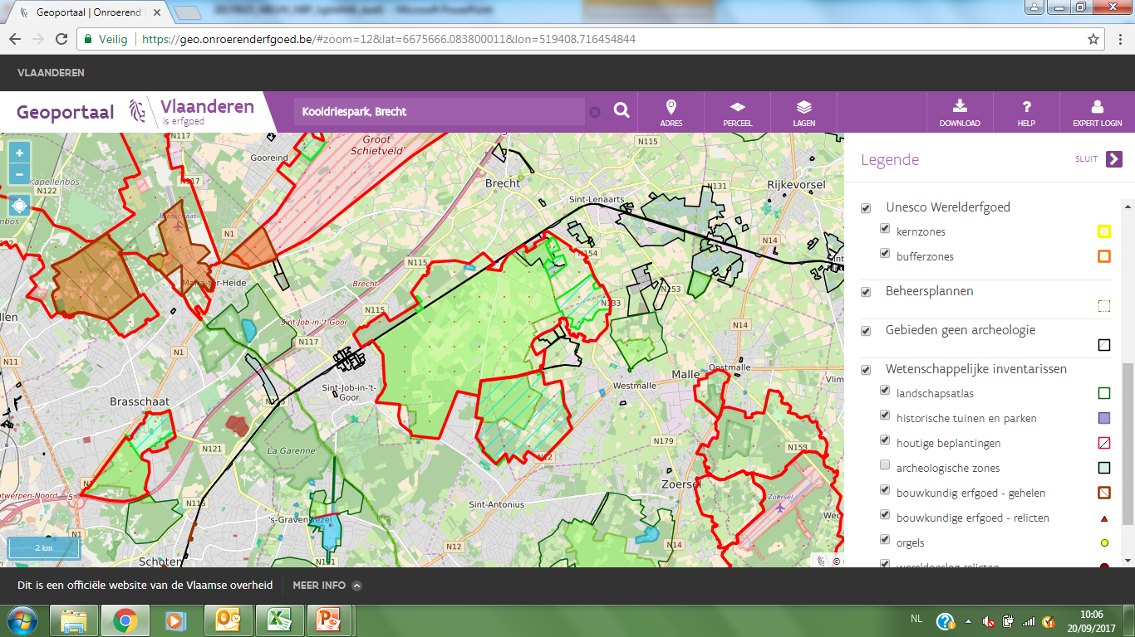
Geïntegreerde natuurbeheerplanning
Bescherming cfr. Onroerenderfgoeddecreet:
https://geo.onroerenderfgoed.be

Slide 14
Natuurbeheerplanning
Natuurbeheerplan
Beheerplan niet verplicht, behalve
ANB
Openbare eigenaars → IHD
Wel nodig → subsidie, reservaat
Beheerplan = werkinstrument = verbintenis (24 j)
Voordelen!

Slide 15
Natuurbeheerplanning
Vrijstelling via goedgekeurd natuurbeheerplan van:
machtigingen in toepassing v.h. BD
natuurvergunningsplicht vegetaties/KLE
individuele ontheffing op VEN-verboden
passende beoordelingsplicht
afwijking op de verboden uit het Soortenbesluit
omgevingsvergunningsplicht voor ontbossing ter realisatie van Europese natuurdoelen in natuurreservaten (type 4) (art 47 BD)
omgevingsvergunningsplicht voor het vellen van hoogstammige bomen en aantal kleine inrichtingswerken

Slide 16
Natuurbeheerplanning
Vrijstelling in NBP van de omgevingsvergunningsplicht voor volgende kleine inrichtingswerken (zie BVR vrijstelling, art. 6.2)
het aanleggen of herinrichten van perceelsopritten en perceelsovergangen, inclusief de eventueel hiervoor strikt noodzakelijke inbuizing van grachten;
het aanleggen, inbuizen, openleggen, herprofileren of geheel of gedeeltelijk dempen van grachten voor de detailontwatering van een gebied, voor zover de bodem van de aan te leggen grachten niet dieper is dan 1,5 meter, gemeten vanaf het maaiveld;
het uitvoeren van reliëfwijzigingen van minder dan een meter die de aard en de functie van het terrein niet wijzigen;
het plaatsen of herinrichten van kleinschalige toeristisch-recreatieve infrastructuur zoals zitbanken, picknicktafels, vuilbakken, fietsenrekken, speeltoestellen, infopanelen en infokiosken;
het plaatsen of herinrichten van kleinschalige faunavoorzieningen;
het aanleggen of herinrichten van infiltratie- of buffervoorzieningen met een maximale oppervlakte van 100 vierkante meter;
het aanleggen of herinrichten van poelen in functie van natuur- of landschapsbeheer met een maximale oppervlakte van 100 vierkante meter.

Slide 17
Natuurbeheerplanning
Deze vrijstelling geldt niet als:
de werken strijdig zijn met voorschriften van stedenbouwkundige verordeningen, ruimtelijke uitvoeringsplannen (RUP’s)
er voor we werken een MER, passende beoordeling of een mobiliteitsstudie moet opgemaakt worden
de werken liggen in
1° een vijf meter brede strook, te rekenen vanaf de bovenste rand van het talud van ingedeelde onbevaarbare en bevaarbare waterlopen;
2° de erfdienstbaarheidszone langs grachten van algemeen belang, opgelegd in toepassing van artikel 32quaterdecies, §2, van de wet van 26 maart 1971 op de bescherming van de oppervlaktewateren tegen verontreiniging;
3° een afgebakende oeverzone als vermeld in artikel 3, § 2, 43°, van het decreet van 18 juli 2003 betreffende het integraal waterbeleid.
Deze bepalingen zijn niet van toepassing op werken, uitgevoerd door of in opdracht van de beheerder van de waterloop of gracht.

Slide 18
Natuurbeheerplanning
Geen vrijstelling via goedgekeurd natuurbeheerplan van:
Ontbossingen - tenzij ter realisatie van Europese natuurdoelen in natuurreservaten (type 4)
Vergunning CBS bosaanplanting in AG ihkv Veldwetboek
Archeologienota in bepaalde gevallen (https://www.onroerenderfgoed.be/nl/beheer/archeologisch-traject-bij-vergunningsaanvragen/wanneer-ben-je-verplicht-een-archeologisch-vooronderzoek-uit-te-voeren/ )
(project)MER-regelgeving (NBP = een vergunning!)
Grondverzetsregeling
Watertoets

Slide 19
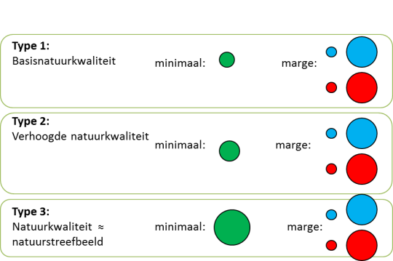
Natuurbeheerplanning: ambitieniveaus
Actief:
een beheerder kiest voor natuurbeheer
Duidelijkheid over engagement en beoordeling
Ambitie
Behoud aanwezige natuurkwaliteit
Hogere natuurkwaliteit
Hoogste natuurkwaliteit
24 jaar
Type 4:
Reservaat = natuurstreefbeeld +
duurzaamheid (tijd + omvang)

Slide 20
Natuurbeheerplanning: ambitieniveaus
AMBITIE VOOR NATUUR
Type NBP afhankelijk van doelstellingen
TYPE 1 | TYPE 2 | TYPE 3 | TYPE 4
Stand still zorgplicht | Min. 25% natuurstreefbeelden Criteria geïntegreerd natuurbeheer | Min. 90% natuurstreefbeelden Criteria geïntegreerd natuurbeheer | Reservaat Type 3 + erfdienstbaar-heid
€
SUBSIDIES

Slide 21
Natuurbeheerplanning: ambitieniveaus
Criteria geïntegreerd natuurbeheer

Slide 22
Natuurbeheerplanning: ambitieniveau
Natuurbeheerplan
Ambitie is keuze, behalve min. type 2:
ANB + openbare eigenaars
Privé: VEN en SBZ
SBZ: maximaal streven naar type 3 of 4
Natuurdomeinen verworven moo realisatie IHD: type 3 of 4
Beheerplan = werkinstrument = verbintenis (24 j)

Slide 23
Natuurbeheerplanning: ambitieniveau
Voorbeeld: Een private eigenaar bezit een gebied van 90 hectare bestaande uit een mozaïek van naaldhoutaanplantingen (55 ha), heide (20 ha) en schrale graslanden (15 ha). Het is niet gelegen in VEN of SBZ.

Slide 24
Natuurbeheerplanning: ambitieniveau
Beheerkeuze 1:
dunning + verjonging naaldhout
ruiterpad
Beheerkeuze 2:
30 ha naald → zure eikenbossen (houtopbrengst!)
Aanleg wandelpad door graslanden
Beheerkeuze 3:
55 ha naald → zure eikenbossen (houtopbrengst!) + heide en grasland: in gunstige staat brengen
Aanleg wandelpad door graslanden waar mogelijk

Slide 25
Natuurbeheerplanning
Natuurbeheerplan
Verschillende terreintypes kunnen in 1 BP maar een BP met 1 terreintype kan ook.
Verschillende eigenaars en verschillende eigenaarscategorieën (openbaar, privaat) kunnen in 1 BP maar een BP met 1 eigenaar kan ook.
Verschillende ambities kunnen in 1 BP maar een BP met 1 ambitie kan ook.

Slide 26
Natuurbeheerplanning: ambitieniveau
Type 2, 3 en 4 kan gecombineerd worden in 1 BP
Type 1: apart plan, geen publieke consultatie, geen criteria geïntegreerd natuurbeheer!
Voorwaarden naar % oppervlakte NSB moeten dan voor de deelgebieden gehaald worden!
Type 3, min. 90% NSB bos
Type 2, min. 25% NSB grasland
Of beide opp. samen: type 2, min. 25% NSB

Slide 27
Het natuurbeheerplan: 5 delen
Ontvangstmelding
binnen 30 dagen
Verkenning:
informeel overleg
algemene beschrijving + globaal kader voor de 3 functies
Mogelijke visie op hoofdlijnen wordt uitgewerkt
Inventarisatie wordt vastgelegd
Inventaris:
Enkel die elementen inventariseren die strikt noodzakelijk zijn voor uitwerken visie en bepalen & opvolgen van doelstellingen.
Beheerdoelstellingen
Visie uit de verkenningsfase wordt uitgediept op basis van resultaten inventarisatie en verdere discussie.
Beheermaatregelen
Concretisering van de visie en de doelstellingen
Opvolging
Opvolging van doelen en maatregelen
Is basis voor 6-jaarlijkse evaluatie beheerplan
Advies OE
Beslissing VKN
60 d na
volledigheidsverklaring
Duidelijkheid voor betrokkenen
Specifiekere afspraken per terrein
Ontvangstmelding
binnen 30 dagen
Eenvoudiger beheerplan

Slide 29
Procedure
Overige delen (ontwerpnatuurbeheerplan) samen indienen bij ANB
Volledigheidsverklaring binnen 30 d na indiening
Consultatie publiek (type 2,3,4): ontwerpnatuurbeheerplan ter inzage bij ANB, bij indiener of gezamenlijk te bepalen plaats in omgeving van het terrein
Bekendmaking consultatie publiek binnen 30 d na volledigheidsverklaring: minstens 1 regionale krant / via gemeentelijke infokanalen / aanplakking toegangswegen terrein
ANB vraagt adviezen: termijn 30 d (als gepasseerd: geen adviesvereiste)
CBS: type 4 terreinen of als een vergunning van CBS vereist is voor activiteiten in het BP
Als overlap risico-overstromingsgebied bij terreinen type 2,3,4: beheerder waterweg
Beschermde goederen : AOE
Als uitvoeren van NBP kan leiden tot betekenisvolle aantasting van de AS in AG: ABCO
ANB bezorgt bezwaren, opmerkingen en adviezen aan indiener
Binnen 7 d na verstrijken consultatieperiode en van de termijn van adviesvraag (45 d)

Slide 30
Procedure
Indiener past ontwerp BP zo nodig aan + voegt verslag van consultatie- en adviesronde toe
Aanpassingen alleen gebaseerd op of voortvloeiend uit opmerkingen / bezwaren/ adviezen ←→ bv. geen uitbreiding opp.
Indiening definitief ontwerp BP binnen 90 d na ontvangst opmerkingen /adviezen/bezwaren.
ANB beoordeelt + beslissing tot goedkeuring binnen termijn van 60 d na:
Volledigheidsverklaring voor type 1 terrein ( geen adviesvereiste)
Indiening verslag consultatie- en adviesronde en ontwerp BP voor andere types terreinen

Slide 32
Procedure
Goedkeuring kan onder voorwaarden
Indien niet goedgekeurd → reden → indiener
Indiener wijzigt BP binnen 90 d na ontvangst vereiste wijzigingen.
Eventuele goedkeuring / afkeuring binnen termijn van 60 d
ANB houdt register bij van goedgekeurde BP’en
BP wordt in digitale vorm overgemaakt (door ANB) aan betrokken gemeentes en adviesinstanties, binnen 30 dagen na goedkeuring.

Slide 33
Procedure
Natuurdomeinen
ANB maakt ontwerpbeheerplan op
Ligt ter consultatie bij ANB
Opmerkingen/bezwaren → ANB past zo nodig ontwerpBP aan + verslag van consultatieronde
Minister kan ontwerp voorleggen aan adviesinstanties
Minister keurt het ontwerpBP goed

Slide 34
Opvolging en evaluatie
€€
Opvolging en evaluatie
Beheerder: rapporteert opvolging beheermaatregelen en mate waarin beheerdoelstellingen gehaald worden
ANB: evalueert iedere 6 jaar (type 2,3,4) uitvoering van NBP a.d.h.v. die rapportage → evaluatieverslag
NOK: beheermaatregelen niet geschikt om beheerdoelstellingen te halen → voorstel aan beheerder
OK
Afwijkende beheermaatregelen zonder wijziging NBP
wijziging NBP

Slide 35
Wijzigen beheerplan
Wijzigen beheerplan: aanleiding
1. op initiatief beheerder
voor wijziging van NBP voor reeds deelnemende percelen
voor uitbreiding van NBP met bijkomende percelen
2. op verzoek van ANB
n.a.v. 6-jaarlijkse evaluatie
n.a.v. vaststelling op terrein afwijkende beheermaatregelen die gevolgen hebben buiten het terrein of die de realisatie van het globaal kader en beheerdoelstellingen in het gedrang brengen
→ ANB verzoekt beheerder NBP te wijzigen → beheerder doet dit binnen de
180 d, doet hij dit niet → ANB wijzigt
Goedkeuring wijziging geldt voor de resterende termijn van de oorspronkelijke looptijd van het NBP!

Slide 36
Wijzigen beheerplan
Wijzigen beheerplan: procedure
Procedure: analoog aan procedure NBP. Consultatie en adviesronde enkel van toepassing op wijzigingen.
Beperkte procedure (geen voorafgaande goedkeuring deel 1 verkenning en geen consultatieronde organiseren) voor:
beperkte wijzigingen: geen veranderingen aan deel 1 verkenningsnota: bespreking 3 functies + globaal kader en aan deel 3 beheerdoelstellingen: beheervisie
Uitvoering acties i.h.k.v. MP N-2000 of een planversie ervan
Uitvoering acties ter realisatie van de Europese natuurdoelen (IHDs)
Gebiedsgerichte doelstellingen inzake natuurbehoud in een goedgekeurd MP
Vastgesteld soortenprogramma, duidelijk gelokaliseerd in het terrein waarop NBP van toepassing is

Slide 37
Opheffing en overname beheer
Opheffing en overname beheer
Beheerder (uitgez. ANB) van een natuurterrein kan verzoek opheffing NBP indienen bij ANB.
Voor private terreinen → alleen toegestaan als uit gemotiveerd onderzoek blijkt dat beheerder door overmacht definitief in de onmogelijkheid verkeert om het BP uit te voeren.
Voor openbare terreinen → alleen toegestaan als uit gemotiveerd onderzoek blijkt dat het verzoek noodzakelijk is voor maatregelen die het maatschappelijk belang dienen.
ANB kan ook zelf beslissen NBP op te heffen als vaststelt dat beheerder de beheermaatregelen niet uitvoert / andere maatregelen uitvoert op zodanige wijze dat de realisatie van de beheerdoelstellingen in het gedrang komt.

Slide 38
Opheffing en overname beheer
Opheffing en overname beheer
Verzoek tot opheffing → hoorzitting → beslissing ANB (60 d na ontvangst verzoek).
ANB: voorstel à minister overname beheer gedurende resterende looptijd BP:
→ Voor zover het beheer van het terrein van belang is voor de realisatie van de IHD
Als beheerder verzoek tot opheffing en ANB heeft intentie te weigeren
Als beheerder maatregelen NBP niet uitvoert en doelstellingen in gevaar brengt
Voor voorstel a.d. minister: beheerder wordt op hoogte gebracht + gevraagd of een andere beheerder het beheer niet kan overnemen → hoorzitting
Terugvordering subsidie

Slide 39
Beroepsmogelijkheden
Beroepsmogelijkheden
binnen termijn van 30 dagen na de kennisgeving van de volgende beslissingen van het ANB:
de beslissing over deel 1 Verkenning
de afkeuring van het natuurbeheerplan
de voorwaarden opgelegd bij de goedkeuring van het natuurbeheerplan
de afkeuring van een vraag tot wijziging van het natuurbeheerplan door de beheerder
de door het ANB opgelegde wijziging van het natuurbeheerplan naar aanleiding van de 6-jaarlijkse evaluatie.
de opheffing van het natuurbeheerplan op initiatief van het ANB
de weigering tot opheffing van het natuurbeheerplan op vraag van de beheerder
ANB vraagt advies aan adviesinstantie
Adviesinstantie geeft advies aan de minister binnen 30 kalenderdagen
Minister neemt een gemotiveerde beslissing binnen 60 dagen na de ontvangst van het ontvankelijk beroep.
Het beroep schorst de beslissing niet.

Slide 40
Omzetting bestaande beheerplannen
Bestaande beheerplannen: omzetting via ‘eenvoudige procedure’
ANB toetst aan nieuwe regelgeving (binnen 4 jaar in SBZ, binnen 6 jaar elders) → evaluatieverslag aan beheerder
Als geen wijzigingen/aanvulling nodig → BP vanaf ontvangst evaluatieverslag als NBP beschouwd voor de resterende looptijd
Als wel aanvullingen/wijzigingen nodig → beheerder binnen 6 maand aanpassen → ANB binnen 6 maand beslissen over goedkeuring (geen consultatie/adviesronde). Vanaf goedkeuring is oorspronkelijk BP niet meer geldig en wordt NBP inclusief aanpassingen van kracht voor de resterende looptijd.
Zolang beheerder geen evaluatieverslag van ANB ontvangen heeft → oorspronkelijk BP geldig (incl. oude subsidieregeling)

Slide 41
Vragen?
Bel me, schrijf me, laat me vlug iets weten!
www.ecopedia.be
liselotledene@hotmail.com
0487/31.94.92

